Slide 1
WIR am Thoner Espan
Werte – integration - Resilienz

Slide 2
Was Sie in dieser Präsentation erwartet:
Fakten rund um das WIR-Projekt
Begrifflichkeiten: Werte – Integration – Resilienz
Leitfiguren des Projektes: Affe, Adler, Elefant

Slide 3
Fakten rund um das WIR-Projekt:
Projekt zur präventiven Konfliktbearbeitung und Wertevermittlung
2011 Preis für Demokratie und Toleranz der Bundeszentrale für politische Bildung
wird unterstützt durch das Bündnis für Familien der Stadt Nürnberg
entwickelt vom fränkischen Bildungswerk für Friedensarbeit
parallele Einführung und Weiterführung in Grundschule, Hort und Kita/Kiga
Verortung im LehrplanPlus: HSU
Notes:
Derzeit: Kiga Lerchenstraße und der angeschlossene Hort in Thon

Slide 4
Begrifflichkeiten: Werte – Integration – Resilienz

Slide 5
Werte sind
positive Orientierungen einer Gruppe
in der Gruppe verbindlich
Grundlage für Regeln und moralisches Verantwortungsgefühl
kulturell bedingt
sind in Ritualen erkennbar
Grundlegende Werte unserer Gesellschaft:
Würde, Ehre, Wahrheit, Gesundheit, Freiheit, Schönheit, Gerechtigkeit, Gleichheit, Treue, Solidarität
Notes:
Soz. Bedürfnisse sind Liebe, Anerkennung, Orientierung, Sicherheit, Autonomie und Transzendenz
Grundlegende Werte sind entnommen aus: bayer. Verfassung und Grundgesetzt

Slide 6
Das WIR-Projekt bietet hierfür
einen kindgerechten Rahmen, um regelmäßig über Werte und deren Grundlagen zu sprechen (ohne moralischen Zeigefinger)
alltägliche Reflexion
die Bearbeitung von Konflikten als Lernfeld mit dem Ziel, Werte herauszuarbeiten und zu festigen.
Notes:
Reflexion darüber, was L und SuS brauchen, um in Ruhe arbeiten zu können

Slide 7
Integration
meint die Verbindung vom Eigenen (eigene Bedürfnisse) und dem, was der Andere braucht. → natürliches Spannungsfeld
Unterstützung der Integration durch das WIR-Projekt:
Möglichkeiten über Gefühle zu sprechen
Klärung von Regeln und deren Wiederholung in der Klasse
Schlüsselfrage nach Konfliktklärung: Was brauchen wir, damit wir wieder gut lernen können?
Thematisierung persönlicher Grenzen („Stopp“)
Notes:
→ Natürliches Spannungsfeld (eigene und andere Bedürfnisse) ⇒ natürliche Konflikte

Slide 8
Unter Resilienz versteht man
eigene Kräfte, um Kummer zu kanalisieren
Fähigkeiten, negative Gefühle in positive umzugestalten
Energien, um sich zur Wehr zu setzen und Schwierigkeiten meistern zu können
Merkmale resilienter Kinder:
Fähigkeit mit Problemen lösungsorientiert umzugehen
Möglichkeit der Perspektivenübernahme
hohes Selbstwertgefühl und Selbstvertrauen
meistern Schwierigkeiten selbst
wissen, wann sie Hilfe benötigen
Notes:
Begriff Resilienz: aus dem Engl. „Spannkraft, Elastizität“ wie ein Immunsystem der Psyche und ein Schutzschirm für die Seele.
„Möglichkeit der Perspektivenübernahme“ meint das Hineinversetzen in andere Kinder und das Wahrnehmen ihrer Perspektiven. Selbstvertrauen heißt auch, dass das Ki. überzeugt ist, dass die eigenen Fähigkeiten wirkungsvoll sind.

Slide 9
Förderung der Resilienz durch das WIR-Projekt:
Erkennen von Zusammenhängen bei einem Problem
Entwicklung von Konfliktbearbeitungsformen
Wahrnehmen der eigenen Verantwortung
Entwicklung von selbstständigem Tun
Erfahrungen sammeln über das Wirken und die Grenzen eigener Fähigkeiten
Realistische Einschätzung des eigenen Handelns
Stärkung des Selbstwertgefühls
Förderung der sozialen Kompetenzen
Wichtigkeit der eigenen Gefühle erkennen

Slide 10
Leitfiguren des Projektes: Affe, Adler, Elefant
Notes:
Nun werden die drei Einheiten mit je einer Leitfigur erklärt. Dazwischen wird das Gelernt in Brückenmodulen vertieft (Freudenblume, Tränenmobile…)

Slide 11
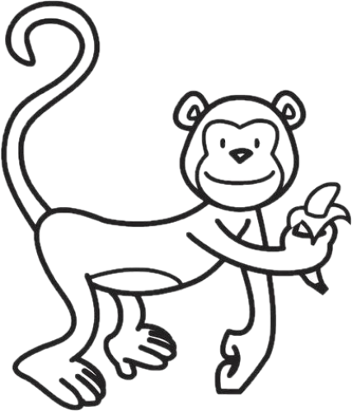
Der Affe Cäsar
ist der Experte für Gefühle.
Im WIR-Projekt werden folgende Grundgefühle unterschieden:
Freude
Trauer
Wut
Angst
Notes:
Handpuppe zeigen
Gefühle erklären:
Freude ist jedem klar, zu Trauer gehört Trost, um diese zu bewältigen, Wut ist eine Schutzreaktion, für die es Kanalisationsmöglichkeiten braucht, Angst hat jeder Mensch, sie ist der Wächter unserer Bedürfnisse und muss zugelassen werden dürfen, sonst kann sie z.B. in Wut umschlagen. Erwachsene lassen Ängste nicht mehr so zu wie Kinder.

Slide 12
Umsetzung:
Puzzle-Gruppenarbeit: Kinder lernen anhand eines Puzzles die Grundgefühlen kennen.
Gefühlsrad mit den vier Grundgefühlen wird von den Kindern erstellt:
→ Die Kinder dürfen sich mit Ihrer Namensklammer an das Gefühl
hängen, wie sie sich fühlen.
→ Es wird zum täglichen Ritual in der Klasse.
Notes:
Hier wäre es gut, wenn die Klassenlehrer*innen erzählen mögen, was bisher in der eigenen Klasse stattgefunden hat und das Gefühlsrad ihrer Klasse zeigen.
Morgens kann über die Position der Wäscheklammern gesprochen werden, muss aber nicht.

Slide 13
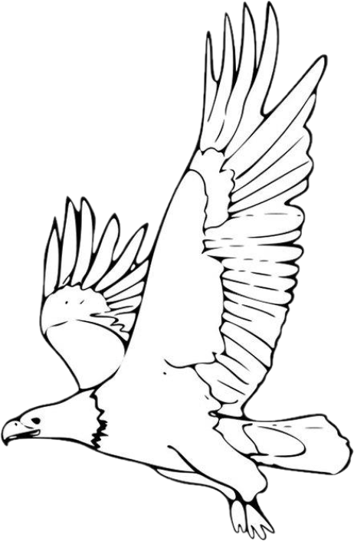
Der Adler Arno
ist der Experte für Grenzen.
Umsetzung:
Spiel zur Eigen- und Fremdwahrnehmung
Stopp-Hand wird eingeführt
Streitgespräch zwischen Adler Arno und Affe Cäsar über Andersartigkeit
→ Die Schülerinnen und Schüler erkennen, dass man für Anderssein
nicht ausgegrenzt werden darf.
Notes:
Baum-Raupe-Spiel (darf gerne der Kl.-L. erzählen, wenn es schon gemacht wurde) Klasse wird geteilt: eine Gruppe sind die Raupen und dürfen der anderen Gruppe (Bäume, stehen mit geschlossenen Augen still im Raum verteilt) heimlich Wäscheklammern anheften. → eigene vs. Fremdwahrnehmung, Grenzen spüren
Streitgespräch: Affe und Adler streiten sich über Andersartigkeit (einer kann nicht fliegen, der andere nicht rennen/klettern) →SuS erkennen, dass man für Anderssein nicht ausgegrenzt werden darf

Slide 14
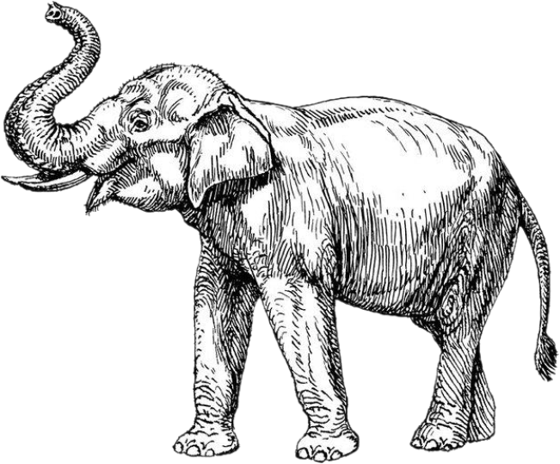
Die Elefantendame Slonny
ist die Spezialistin für Gemeinschaft,
denn Elefanten spüren, wenn es einem Artgenossen schlecht geht.
Umsetzung:
Die Kinder sortieren Regeln nach der Wichtigkeit für das Zusammenleben.
Ringübung: Gemeinsam sollen die Kinder es als Gruppe schaffen einen Ring, den jedes Kind an einer Schnur mithält, auf einen Flaschenhals zu platzieren.
→ Alle aus der Gemeinschaft müssen zusammen helfen, damit das Ziel
geschafft wird.
Notes:
Geschichte von den Blinden und dem Elenfanten erzählen: Alle sollen für den König herausfinden, was ein Elefant ist. Jeder tastet an einem Teil (Bein, Schwanz, Rüssel, Ohr) und beschreibt dann nur dieses (ein Elefant ist wie ein Baumstamm, ein Elefant ist wie ein Pinsel…) und streiten sich. (Der König erkennt, dass man alles zu einem Bild zusammenfügen muss.) So können auch unterschiedliche Sichtweisen im Kontext Schule Konflikte auslösen.
Umsetzung
1. GA Klasse wird in vier Gruppen eingeteilt. Jede Gruppe bekommt Karten mit Aussagen. Die Gruppe soll die Karten sortieren nach „Das ist wichtig für die Gemeinschaft“ und „Das ist nicht wichtig für die Gemeinschaft.
Ergänzend können noch weitere Aussagen gesammelt werden, die die Gruppe für wichtig erachtet.
Im Plenum stellen die Kleingruppen ihre Ergebnisse vor. Anschließend können die Aussagen auf ein Plakat übertragen werden, das in der Klasse bleibt.
2. Ringübung: Ring an Bändern auf Flasche positionieren (wenn möglich Material dazu zeigen)

Slide 15
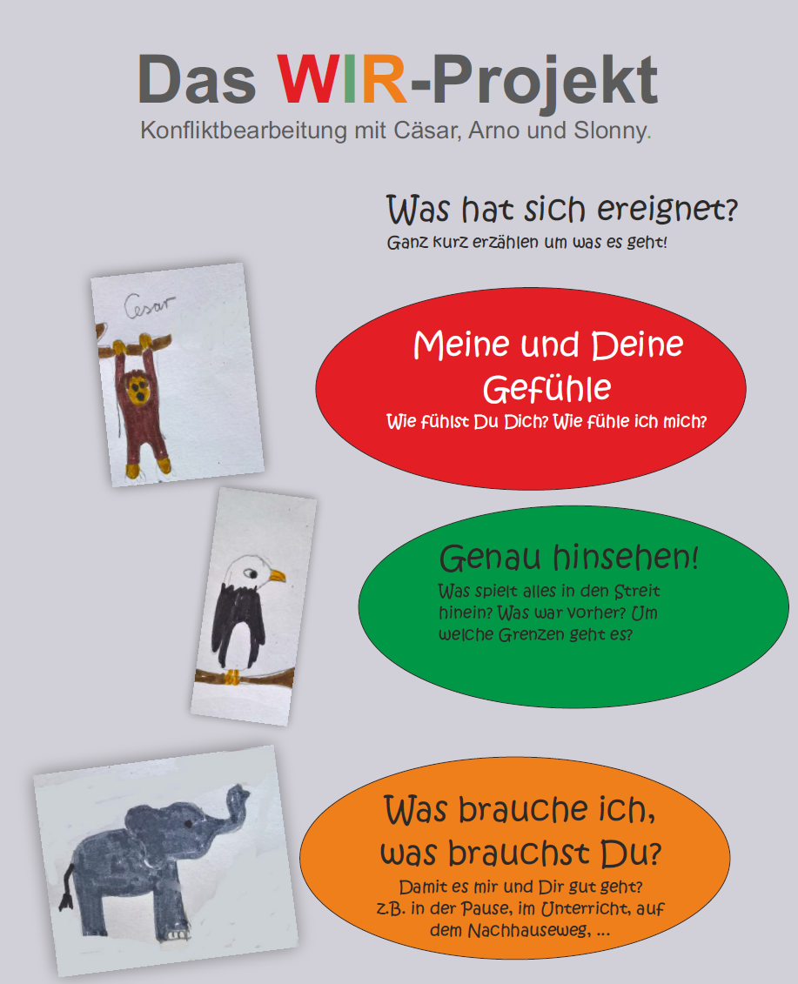
Elefantenrunden
Durchführung von sogenannten Elefantenrunden, um Konflikte zu
besprechen
Ablauf der Elefantenrunde ist orientiert
an dem Schema auf dem abgebildeten
Plakat
Notes:
L. erklärt anhand der Folie den Ablauf der Elefantenrunde.
Kann situativ nur für Beteiligte eingesetzt werden oder auch regelmäßig in Form eines Klassenrates. (gerne: Anmerkungen der Klassenlehrer zur geplanten Umsetzung)

Slide 16
Ablauf der „Elefantenrunden“:
1. Kinder erzählen, um was es im Konflikt
geht.
→ 2. Wie fühlen sich die beteiligten Kinder?
3. Kinder berichten:
Was spielt in den Streit mit hinein? Was
war vorher? Um welche Grenzen geht
es?
4. Was brauchen die Beteiligten, damit es
ihnen wieder gut geht?
Notes:
Geschichte von den Blinden und dem Elenfanten erzählen: Alle sollen für den König herausfinden, was ein Elefant ist. Jeder tastet an einem Teil (Bein, Schwanz, Rüssel, Ohr) und beschreibt dann nur dieses (ein Elefant ist wie ein Baumstamm, ein Elefant ist wie ein Pinsel…) und streiten sich. (Der König erkennt, dass man alles zu einem Bild zusammenfügen muss.) So können auch unterschiedliche Sichtweisen im Kontext Schule Konflikte auslösen.
Umsetzung
1. GA Klasse wird in vier Gruppen eingeteilt. Jede Gruppe bekommt Karten mit Aussagen. Die Gruppe soll die Karten sortieren nach „Das ist wichtig für die Gemeinschaft“ und „Das ist nicht wichtig für die Gemeinschaft.
Ergänzend können noch weitere Aussagen gesammelt werden, die die Gruppe für wichtig erachtet.
Im Plenum stellen die Kleingruppen ihre Ergebnisse vor. Anschließend können die Aussagen auf ein Plakat übertragen werden, das in der Klasse bleibt.
2. Ringübung: Ring an Bändern auf Flasche positionieren (wenn möglich Material dazu zeigen)

Slide 17
Wir hoffen, dass wir Ihnen mit dieser Präsentation das WIR- Projekt näher bringen konnten!
Vielen Dank für Ihr Interesse!
Bilder der Präsentation entnommen aus: www.schulbilder.org
Notes:
(Bilder der Präsentation entnommen aus www.schulbilder.org)

